Slide 1
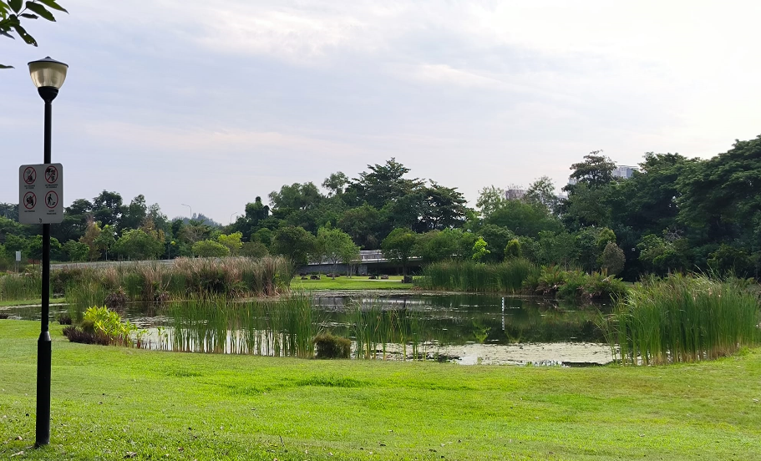
什么是可安歇的水边？

Slide 2
「出世为圣，入世为王」的生命 (第卅四讲)
更美的灵修生活 -- 可安歇的水边
经文出处：“他使我躺卧在青草地上，领我在可安歇的水边。” (诗篇 23:2)
1. 什么是可安歇的水边？
「环境安静」不等于你就能「心境平静」。
为何到安静的地方仍无法安息？
忧虑心乱，没有安全感。

Slide 3
更美的灵修生活 -- 可安歇的水边
他使我躺卧在青草地上，领我在可安歇的水边。(诗篇 23:2 和合本)
所以有牧者的小羊才能全然安歇
你需要有牧者，才能在你有限的力量中安息。“耶和华是我的牧者，我必不至缺乏。”(诗篇 23:1 和合本)
快找回你的牧者使心安稳。阿们！

Slide 4
更美的灵修生活 -- 可安歇的水边祷告
什么才是真正可安歇的水边呢？
使你心静的地方。
安静，心静则神安，心动则神疲。
心安则神乐，看每件事都美。（平安喜乐）
喜乐则百病消。
神乐则人爽，做事充满动力。真正的安息是能让我们静中得力。

Slide 5
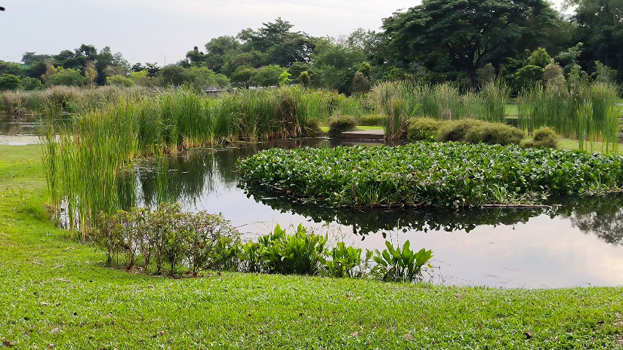
更美的灵修生活 -- 可安歇的水边祷告
2. 那里是你可安歇的水边？

Slide 6
2. 那里是你可安歇的水边？
让你能独处而不会惧怕的地方。
上山祷告的一种放下
在山顶祷告中放下恐惧的经历。
可能麦当劳或咖啡馆更合适。青草地溪水旁是更好。
但紧记，休息不等于安息。静坐和散步同样都可以安息。

Slide 7
3.可安歇的水边能使你更有力量。
你在培养什么力量吸引别人看重你呢？
财力：要追求成为富翁
权力：要追求成为高官
能力：要追求成为勇士
智力：要追求成为智者
灵力：要追求成为神师
今天你相信神愿意赐给你那一种力量？

